Slide 1

Нові надходження
Праці вчених ДДУВС
до бібліотеки Дніпровського державного університету внутрішніх справ
І півріччя 2025 року

Slide 2
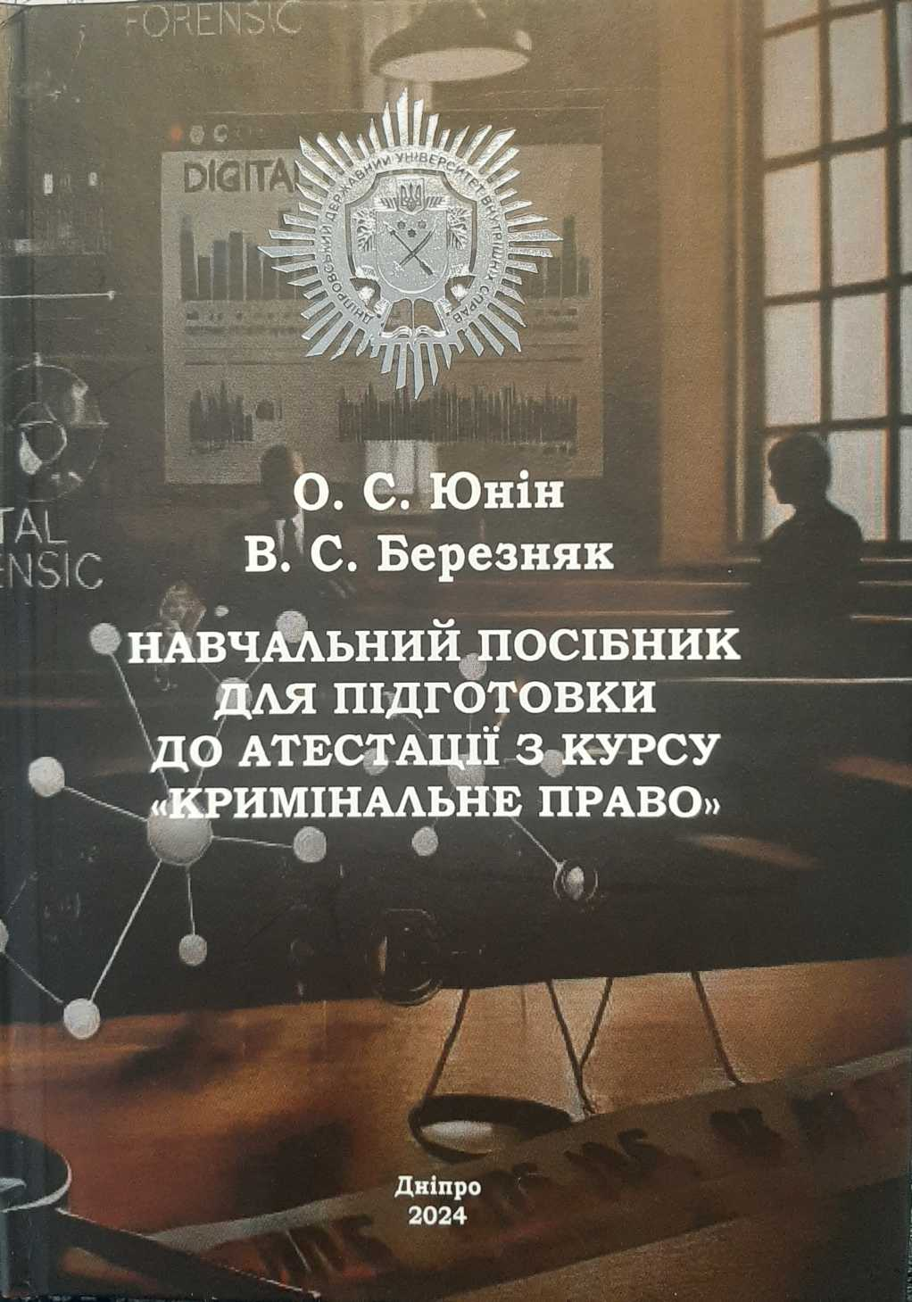
Навчальний посібник для підготовки до атестації з курсу «Кримінальне право» / кол. авт. - Дніпро : ДДУВС, 2024. - 444 с.
Посібник містить стислий виклад основних питань для підготовки до атестації з курсу кримінального права України відповідно до програм атестації для курсантів, слухачів та студентів юридичних ЗВО.

Slide 3
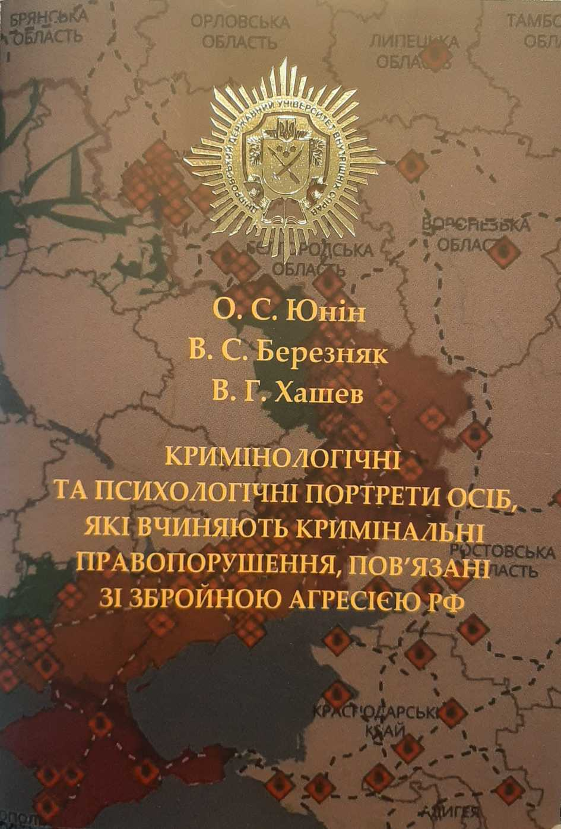
Кримінологічні та психологічні портрети осіб, які вчиняють кримінальні правопорушення, пов’язані зі збройною агресією рф : метод. рек. / Кол. авт.: О. С. Юнін, В. С. Березняк, В. Г. Хашев та ін. - Дніпро : ДДУВС, 2024. - 44 с.
Методичні рекомендації підготовлено з ініціативи авторського колективу кафедри кримінального права та кримінології із залученням авторів з кафедри криміналістики та домедичної підготовки і кафедри психології, соціології та педагогіки Дніпровського державного університету внутрішніх справ із метою надання науково обґрунтованих рекомендацій щодо кримінологічних та психологічних портретів осіб, які вчиняють кримінальні правопорушення, пов’язані зі збройною агресією рф.
У межах методичних рекомендацій авторами визначено типові способи вчинення кримінальних правопорушень, пов’язаних зі збройною агресією рф, здійснено тилологізацію осіб, які вчиняють такі кримінальні правопорушення, також сформовано психологічні портрети цих осіб.
Методичні рекомендації можуть бути використані як навчальний навчання в освітньому процесі ЗВО України зі специфічними умовами навчання поліцейських для оволодіння знаннями, напрацювання навичок майбутніх кваліфікацій курсантів та діючих поліцейських (у межах підвищення кваліфікації щодо запобігання підрозділами Національної поліції України правопорушенням, пов’язаним зі збройною агресією рф.

Slide 4
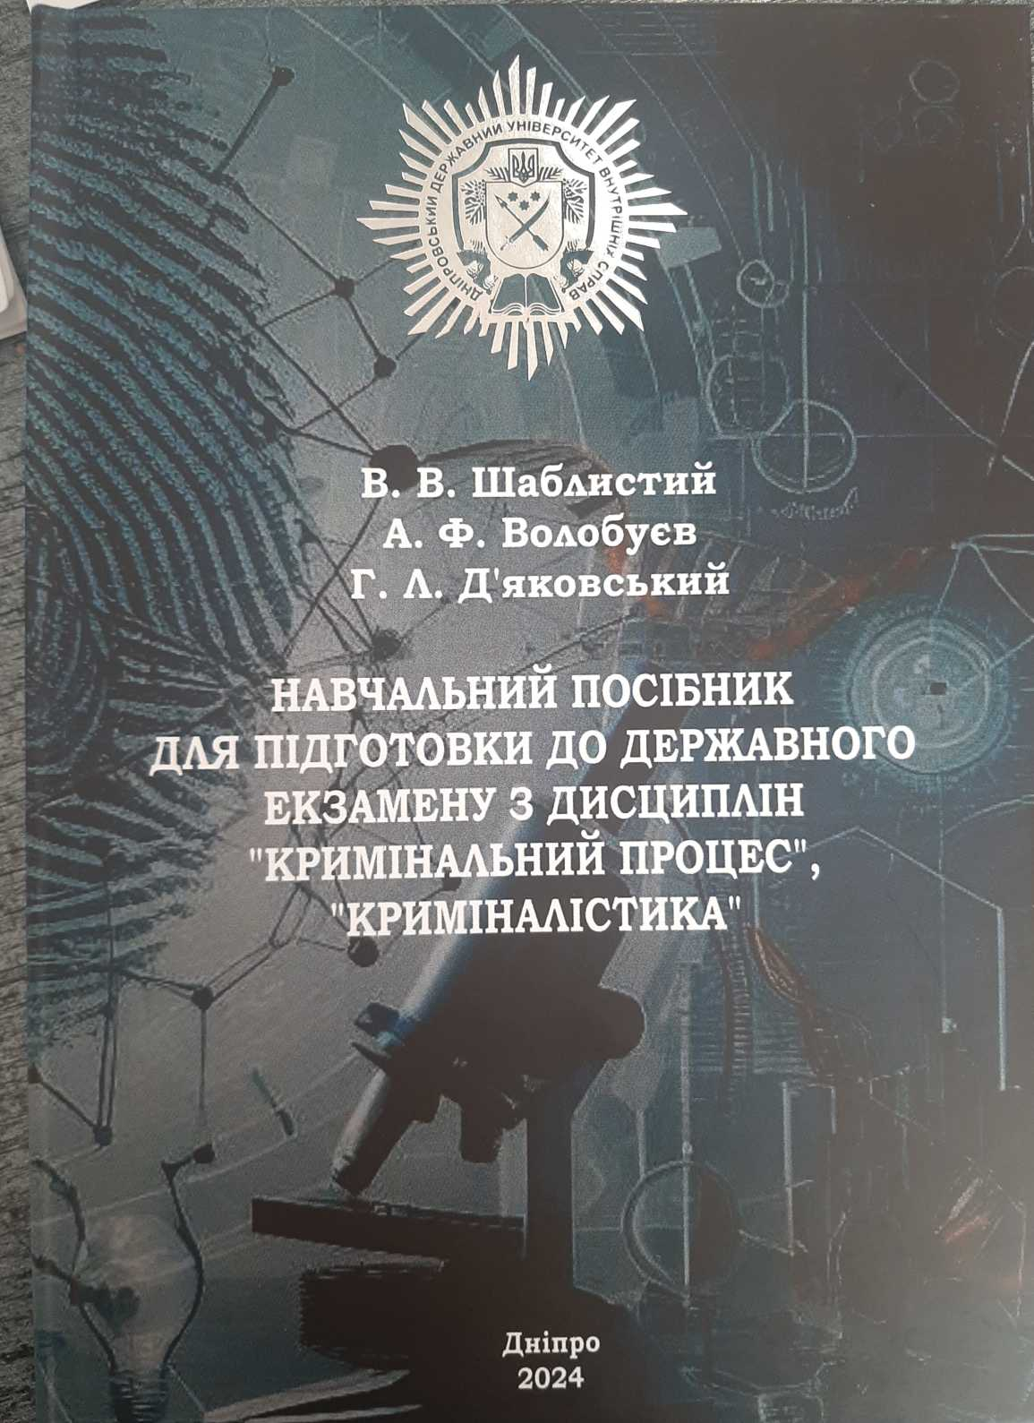
Навчальний посібник для підготовки до державного екзамену з дисциплін «Кримінальний процес», «Криміналістика» / В. В. Шаблистий, А. Ф. Волобуев, Г. Л. Д’яковський та ін. Дніпро : Дніпров. держ. ун-т внутр, справ, 2024. 332 с.
Навчальний посібник підготовлено з урахуванням основних концепцій та сучасного рівня розвитку криміналістики, останніх змін кримінального процесуального законодавства. Вміщено перелік питань, що виносяться на державний комплексний екзамен, та методичні вказівки й рекомендації щодо підготовки до комплексного державного екзамену.
Для здобувачів вищої освіта першого (багалаврського) рівня вишої освіти за спеціальністю 262 Правоохоронна діяльність

Slide 5
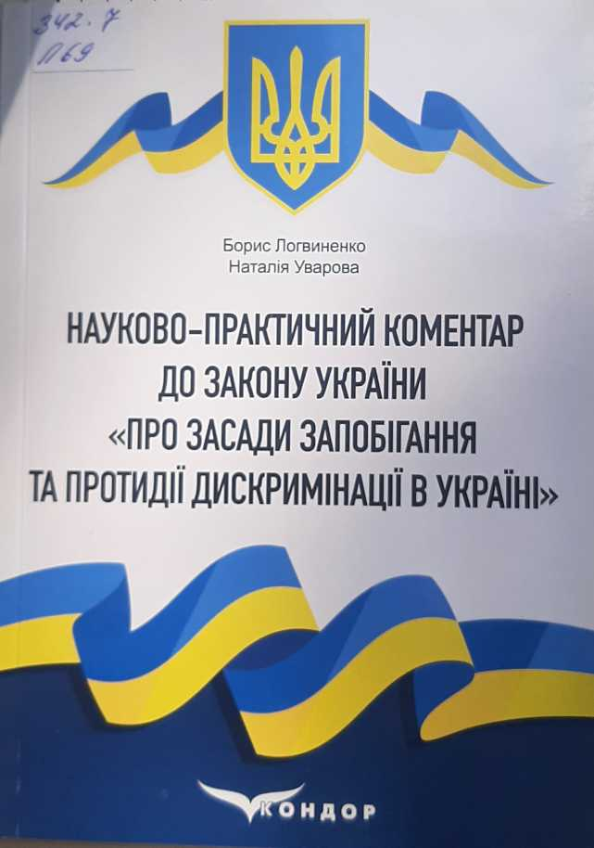
Логвиненко Б., Уварова Н. Науково-практичний коментар до Закону України «Про засади запобігання та протидії дискримінації в Україні». - Київ : Видавничий дім «Кондор», 2024. - 108 с.
Видання містить постатейний науково-практичний коментар до Закону України «Про засади запобігання та протидії дискримінації в Україні» від 06.09.2012 № 5207-VI (станом на 31.08.2023). Коментар охоплює загальні положення, механізм забезпечення запобігання та протидії дискримінації, відповідальність за порушення законодавства про запобігання та протидію дискримінації, а також прикінцеві положення. Науково-практичний коментар розрахований на науковців, правників, суддів, поліцейських, державних службовців, представників громадських і міжнародних організацій, здобувачів вищої освіти та всіх, хто цікавиться питаннями забезпечення прав людини

Slide 6
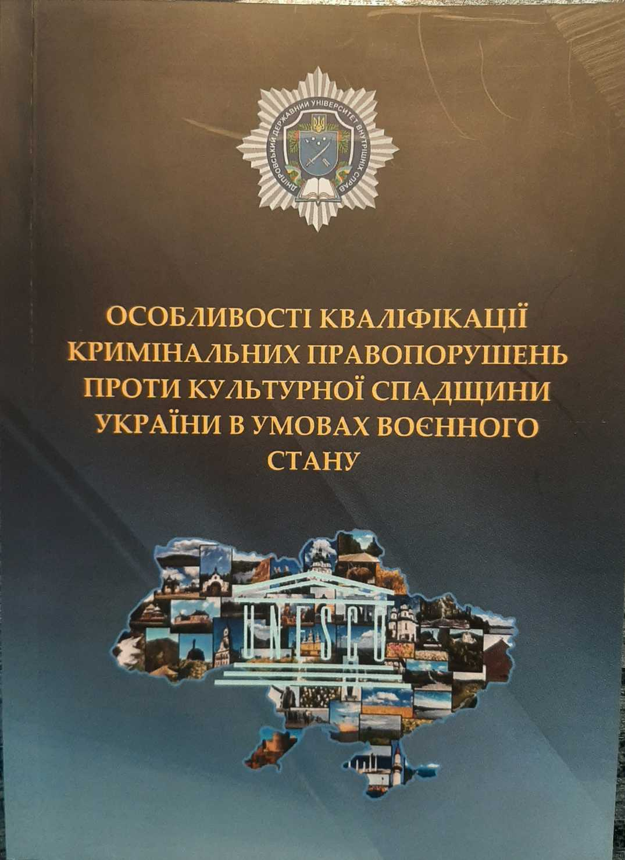
Бурлака В. В. Особливості кваліфікації кримінальних правопорушень проти культурної спадщини України в умовах воєнного стану : метод. рек. / В. В. Бурлака, О. Ю. Дрок, В. П. Савенко, С. В. Корогод, А. Г. Чорна. - Дніпро : ДДУВС, 2024. - 112 с.
Видання розроблено з метою надання науково обґрунтованих рекомендацій щодо визначення особливостей кваліфікації кримінальних правопорушень проти культурної спадщини України в умовах воєнного стану.
З’ясовано міжнародні стандарти та практики кримінально-правового захисту культурної спадщини; визначено об’єкти культурної спадщини в країні, види та правові засади їх охорони; виокремлено кримінальні правопорушення проти культурної спадщини: види, причини вчинення та наслідки вчинення в умовах воєнного стану; здійснено правовий аналіз складів кримінальних правопорушень проти культурної спадщини України, викладено рекомендації щодо їх кваліфікації та здійснення загальних і спеціальних форм протидії поліцією вчиненню зазначених кримінальних правопорушень.
Розраховано на посадових осіб органів досудового розслідування Національної поліції України, СБУ та інших суб’єктів розслідування кримінальних правопорушень проти культурної спадщини України в умовах воєнного стану. Можуть бути використані в освітньому процесі ЗВО МВС України зі специфічними умовами навчання, що готують поліцейських.

Slide 7
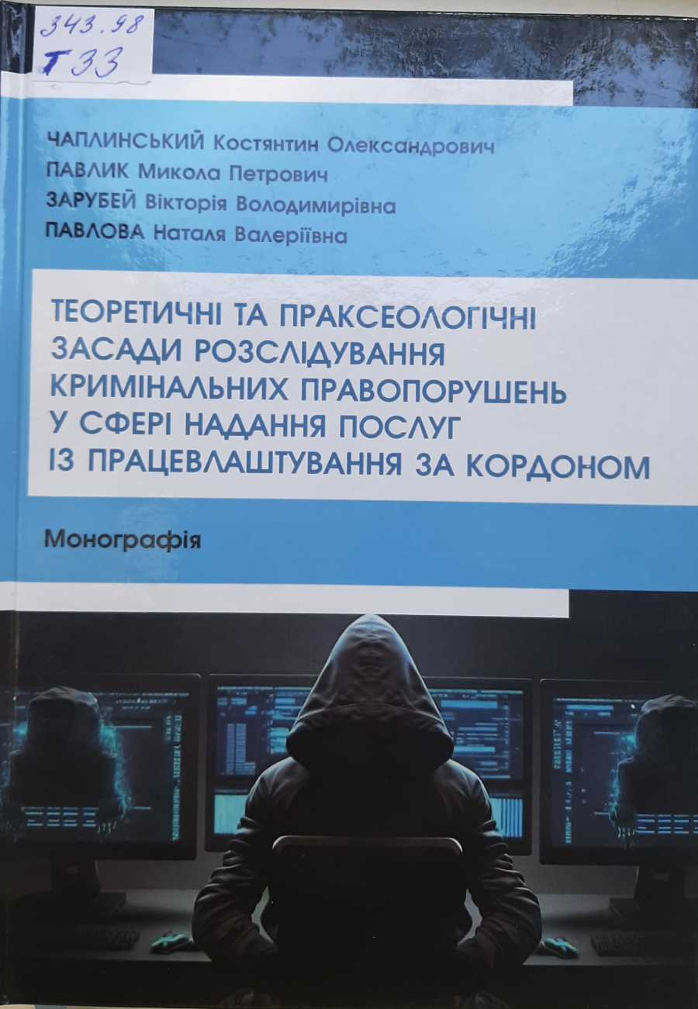
Чаплинський К.О. Теоретичні та праксеологічні засади розслідування криміналь­них правопорушень у сфері надання послуг із працевлаштування за кордоном : монографія / К. О. Чаплинський, М. П. Павлик, В. В. Зарубей, Н. В. Павлова. — Одеса : Видавництво «Юридика» 2024. —330 с.
Наукову розробку присвячено аналізу складного та багатоаспектного явища — роз­слідуванню кримінальних правопорушень у сфері надання послуг із працевлашту­вання за кордоном. Розглянуто нормативно-правове забезпечення діяльності у сфері працевлаштування за кордоном та окреслено статус суб’єктів, які мають відношення до такої діяльності. Визначено фактори як вітчизняного, так і міжнародного харак­теру, що впливають на рівень криміногенних проявів у сфері працевлаштування за кордоном. Вирізнено й охарактеризовано складові криміналістичної характери­стики наведених протиправних дій. Розкрито особливості планування та організації розслідування.
Для науковців, викладачів, курсантів і студентів закладів вищої освіти зі специфіч­ними умовами навчання, аспірантів та ад’юнктів, докторантів, працівників органів прокуратури, оперативних і слідчих підрозділів Національної поліції України, усіх тих, хто виявляє інтерес до юридичної науки та правозастосовної практики.

Slide 8

Чаплинський К. О. Концептуальні засади методики розслідування легалізації (відмивання) майна, одержаного злочинним шляхом, учиненого злочинним угрупо­ванням : монографія / К. О. Чаплинський, Р. С. Тютюнник, В. В. Зарубей. - Одеса : Видавництво «Юридика», 2024. - 274 с.
Наукову розробку присвячено аналізу складного й багатоаспектного явища - протидії легалізації (відмивання) майна, одержаного злочинним шляхом, учиненого злочинним угрупованням. Визна­чено фактори як вітчизняного, так і міжнародного характеру, що пливають на рівень криміногенних проявів. Досліджено криміналістичну характеристику легалізації (відмивання) майна та виокремлено основні її елементи. Визначено типові способи вчинення й приховування злочинів. З’ясовано пред­мет злочинного посягання, слідову картину та обстановку легалізації (відмивання) майна. Визначено структуру злочинного угруповання та надано характеристику її учасникам. Виокремлено типові слідчі ситуації та запропоновано програми дій слідчого на початковому етапі розслідування.
Для науковців, викладачів, курсантів і студентів закладів вищої освіти зі специфічними умовами навчання, аспірантів та ад’юнктів, докторантів, працівників органів прокуратури, оперативних і слідчих підрозділів Національної поліції України, усіх тих, хто виявляє інтерес до юридичної науки та правозастосовної практики.

Slide 9

Сидоров О. А. Стратегічний менеджмент: підручник / Сидоров О. А., Фісуненко Н. О., Альошина Т. В., Фоменко А. Є. – Дніпро: Арт-Прес, 2024. - 320 с.
Підручник містить теоретичні, методологічні та методичні по­ложення статегічного менеджменту. Авторами розглянуто основні принципи та технології аналізу, підготовка і прийняття управлінських рішень, а також запропована реалізація обраних стратегій. Послідов­но розкриваються концептуальні аспекти стратегічного менеджменту від закономірностей становлення теоретичного базису до практично­го втілення моделей, теорій і алгоритмів у стратегічному управлінні організацією. Розглянуті у підручнику теми відображають загальну ло­гіку відповідної освітньої компоненти, супроводжуються практичними завданнями та запитаннями для самоконтролю.
Підручник призначено для здобувачів вищої освіти, які навчають­ся за спеціальністю 073 «Менеджмент» освітньо-професійної програ­ми першого (бакалаврського) рівня вищої освіти, а також рекомен­довано широкому загалу читацької аудиторії, зацікавленої у пізнанні стратегічного менеджменту

Slide 10
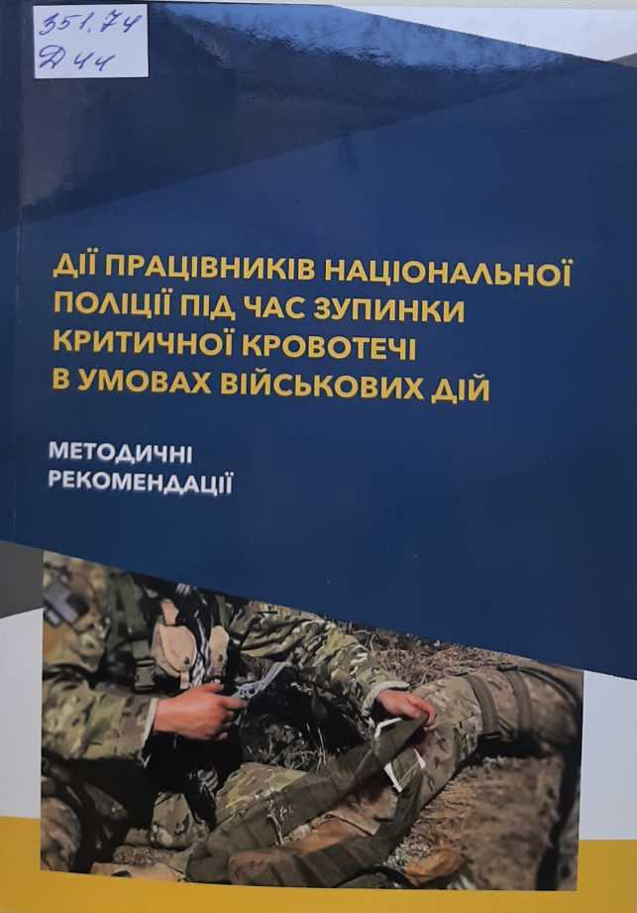
Дії працівників Національної поліції під час зупинки критичної кровотечі в умовах військових дій : метод. рек. / К. О. Чаплинський, Г. С. Бідняк, В. А. Бідняк та ін. ; Дніпропетровський державний університет внутрішніх справ. - Одеса : Видавництво «Юридика», 2024. - 64 с.
У методичних рекомендаціях наведено алгоритм дій працівників Національної поліції під час зупинки критичної кровотечі в умовах військових дій. Робота розрахована на практичних співробітників Національної поліції України, науковців, викладачів, курсантів, студентів, слухачів, аспірантів і ад’юнктів закладів вищої освіти системи МВС України та інших юридичних закладів

Slide 11
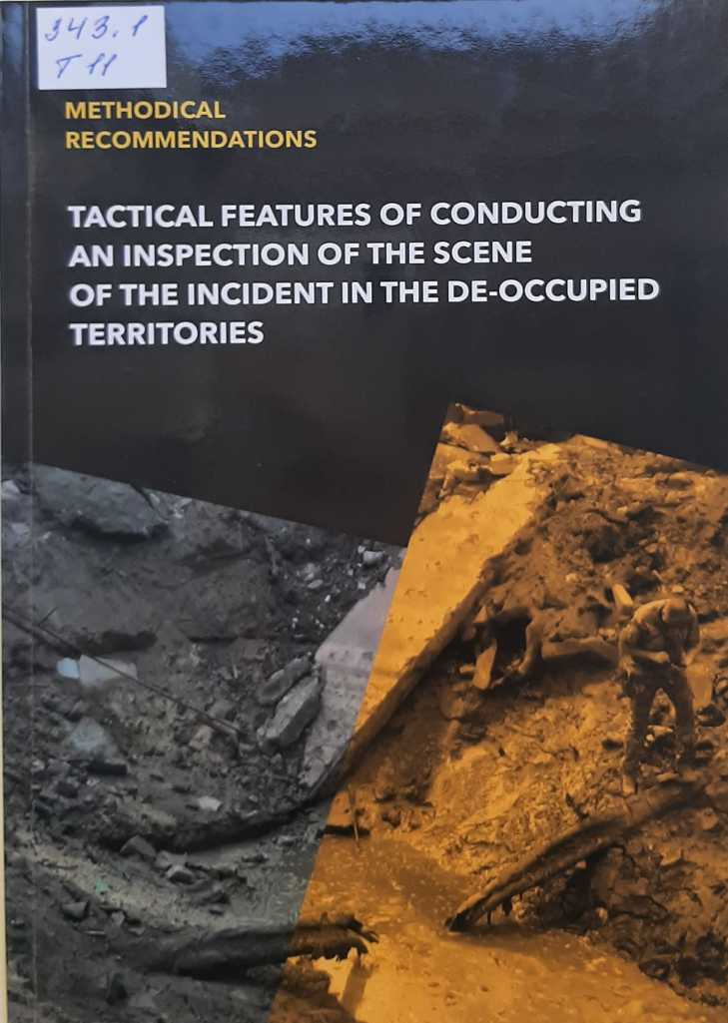
Tactical Features of Conducting an Inspection of the Scene of the Incident in the Til De-occupied Territories : Method. Recommend. / Kostiantyn Chaplynskyi, Olha Maksymenko, Valentyn Bidniak, Tetiana Pakulova, Hanna Dekusar, Yuliia Halenko, Taras Volikov ; Dnipropetrovsk State University of Internal Affairs. - Odesa : Publishing house “Juridica” 2024. - 32 p.
These methodical recommendations stipulate algorithm of actions for the National Police during inspection of the incident scene under active military operations. This publication is directed to practitioners of the National Police of Ukraine, scientists, lecturers, cadets, students, trainees, graduate students and adjuncts of higher educational institutions of the MIA system of Ukraine and other legal institutions.

Slide 12
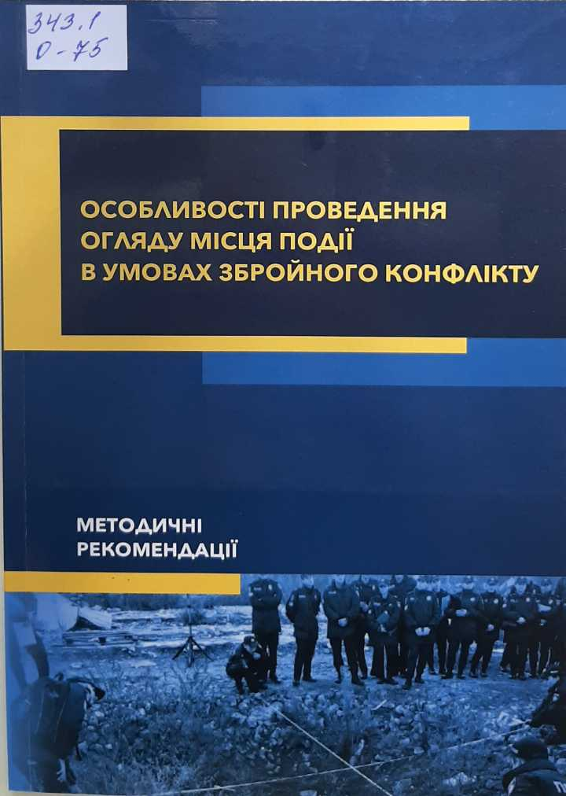
Особливості проведення огляду місця події в умовах збройного конфлікту: метод. рек. / С. В. Обшалов, Д. Б. Санакоев, К. О. Чаплинський та ін. ; Дніпропетровський державний університет внутрішніх справ. - Одеса: Видавництво «Юридика», 2023. - 40 с.
У методичних рекомендаціях наведено алгоритм дій працівників Національної поліції під час проведення огляду місця події в умовах воєнного стану. Робота розрахована на працівників Національної поліції, науковців, викладачів, курсантів, студентів, слухачів, аспірантів і ад’юнктів закладів вищої освіти системи МВС України та інших юридичних закладів.

Slide 13
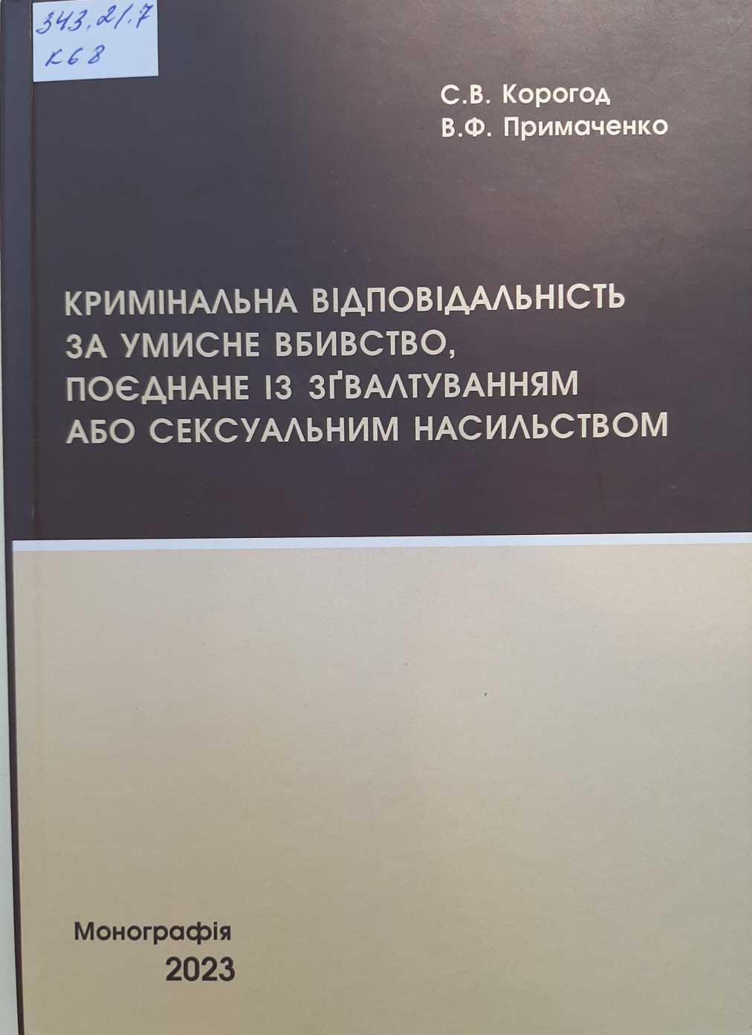
Корогод С. В. Кримінальна відповідальність за умисне вбивство, поєднане із зґвалтуванням або сексуальним насильством: монографія / С. В. Коро­год, В. Ф. Примаченко. - Одеса: Видавництво «Юридика», 2023. -172 с.
Монографію присвячено удосконаленню теоретичних положень криміналь­ного права в частині кримінальної відповідальності за умисне вбивство, поєднане із зґвалтуванням або сексуальним насильством, та створенню удосконаленої кон­струкції норм, що встановлюють відповідальність за цей злочин, а також розро­бленню рекомендацій щодо вдосконалення відповідного законодавства й практики його застосування. Подано історико-правовий нарис розвитку та сучасного стану законодавства про кримінальну відповідальність за умисне вбивство, поєднане із зґвалтуванням або сексуальним насильством. Визначено підстави і принципи криміналізації умисного вбивства, поєднаного із зґвалтуванням або сексуальним насильством. Висвітлено зарубіжний досвід правового регулювання відповідаль­ності за умисне вбивство, поєднане із зґвалтуванням або сексуальним насильством, об’єктивні та суб’єктивні ознаки досліджуваного злочину.
Для науковців, викладачів, докторантів, ад’юнктів і аспірантів, курсантів, студен­тів та слухачів юридичних закладів вищої освіти, працівників прокуратури, Націо­нальної поліції та Служби безпеки України, адвокатів і суддів, усіх тих, кого цікавлять юридична наука та правоохоронна практика

Slide 14

Здійснення досудового розслідування слідчими Національної поліції: навч.-практ. посіб. / [кол. авт.]. - Дніпро: ДДУВС; Київ: «7БЦ», 2023. - 512 с.
У навчально-практичному посібнику на підставі чинного кримінального процесуального законодавства України викладено питання процесуальної діяльності, що здійснюється слідчими Національної поліції на стадії досудового розслідування. Висвітлено діяльність органів досудового розслідування та інших його учасників, що здійснюється на початку досудового розслідування, під час здійснення процесуальних дій та прийняття процесуальних рішень, у тому числі кінцевих рішень для цієї стадії.
Для викладачів, науковців, здобувачів вищої освіти правничих ЗВО, працівників суду, прокуратури та органів досудового розслідування

Slide 15
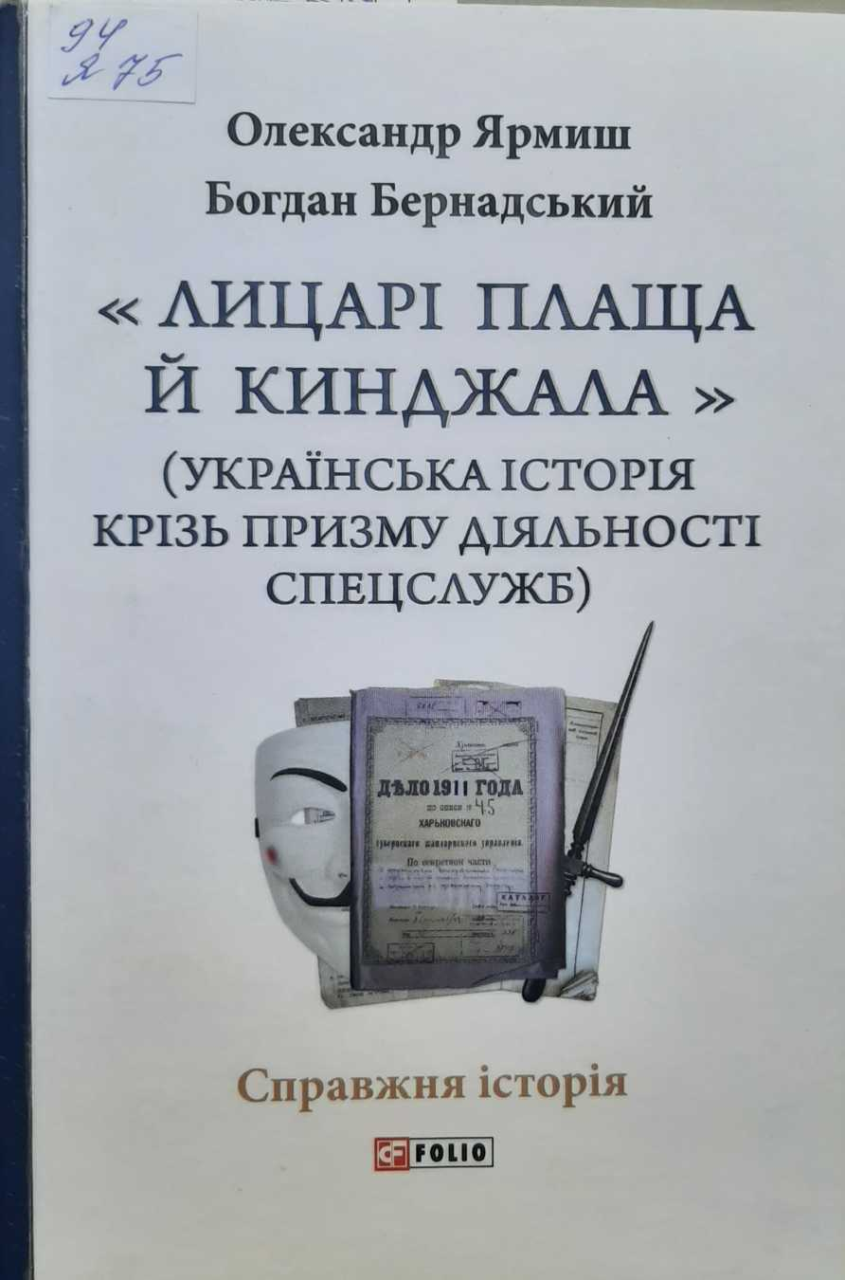
Ярмиш О., Бернадський Б. « лицарі плаща й кинджала» (українська історія крізь призму діяльності спецслужб) / О. Ярмиш,
Б. Бернадський. – Харків: «ФОЛІО», 2023. – 448 с.

Slide 16
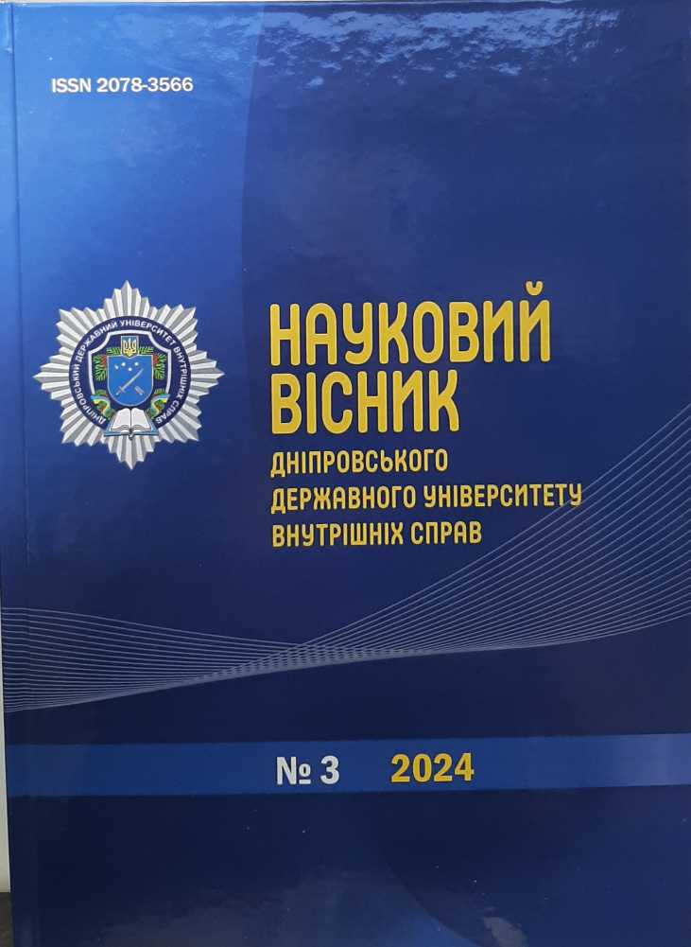
Науковий вісник Дніпровського державного університету внутрішніх справ: Науковий журнал. - 2024. - № 3 (130). - 232 с.

